Slide 1
IMDB FİLM ÖNERİ SİSTEMİ
Furkan TOKAT - 201816752
Selin BOSTAN - 191816013
Mert İLHAN - 171816028
Bilge Esin AKBABA - 201816011

Slide 2
IÇERIK
Recommendation System Nedir?
User-Based Collaborative Filtering Nedir?
Item-Based Collaborative Filtering Nedir?
Arayüz Kodları
Filme Göre Öneri Kodları
Kategoriye Göre Öneri Kodları
Kaynakça

Slide 3
RECOMMENDATION SYSTEM NEDIR?
Recommendation System, kullandığı algoritmaya göre, ürün bazlı ya da kullanıcı bazlı öneri yapan sistemlerdir. Kullanıcıların ürünü, filmi, diziyi vs. beğenme benzerliklerine ya da ürünler arası benzerliklere bakarak, sistemi kullanan kullanıcıya önerilerde bulunur.

Slide 4
USER-BASED COLLABORATIVE FILTERING NEDIR?
Kullanıcı-Kullanıcı İşbirliğine Dayalı Filtreleme, Öneri sistemlerinin kullandığı modellerden biridir. Bu sistem örnek olarak şu şekilde çalışır; Bir kullanıcı iki farklı film izlemiş ve ikisine de olumlu değerlendirmede bulunmuş. Bir diğer kullanıcı ise bu filmlerden bir tanesini izlemiş ve olumlu değerlendirmede bulunmuş. Öneri sistemi, bu iki kullanıcı arasında bir benzerlik bularak, “birinci filmi izleyen ve beğenen kullanıcı ikinci filmi de beğeniyor, o halde birinci filmi izleyen ve beğenen kullanıcıya ikinci filmi önerelim” şeklinde bir kanıya varıyor.

Slide 5
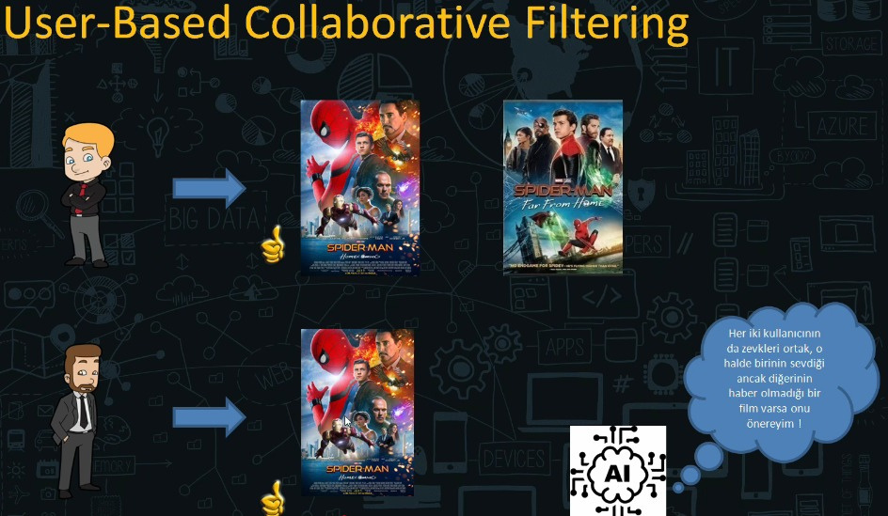

Slide 6
ITEM-BASED COLLABORATIVE FILTERING NEDIR?
Ürün-Ürün İşbirliğine Dayalı Filtreleme, Öneri sistemlerinin kullandığı modellerden biridir. Bu sistem örnek olarak şu şekilde çalışır; Birkaç kullanıcı, birkaç film izlemiş ve bu filmlere olumlu ya da olumsuz değerlendirmelerde bulunmuş. Sistem, iki tane beğenilen film arasında yüksek benzerlik ya da bir beğenilen bir beğenilmeyen film arasında düşük benzerlik hesaplaması yapıyor. Bu hesaplamalara göre, bir kullanıcının beğendiği filme göre benzerlik oranı yüksek diğer filmleri kullanıcıya öneriyor.

Slide 7
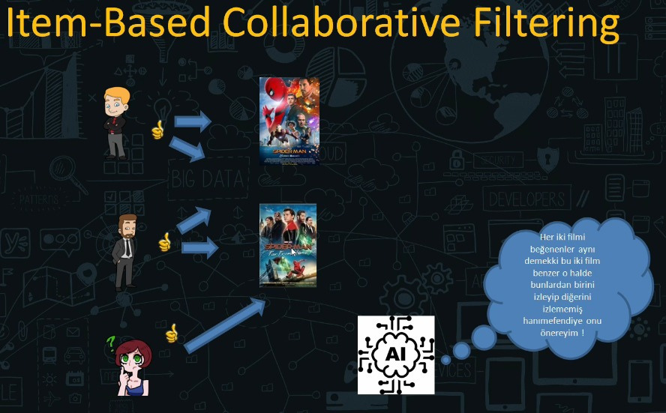

Slide 8
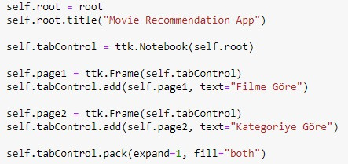
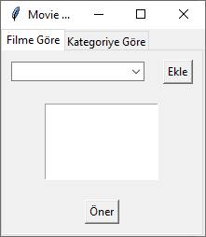
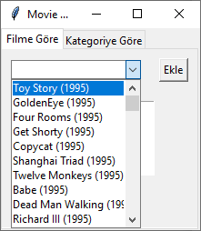
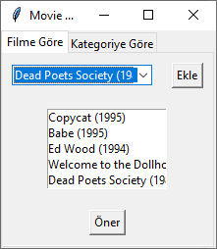
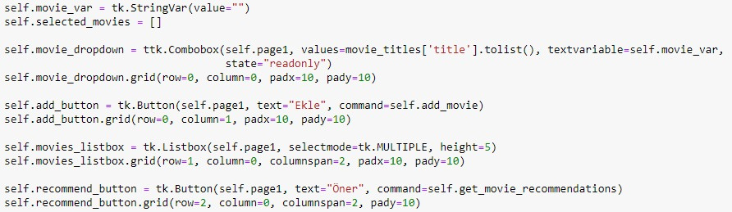

Slide 9
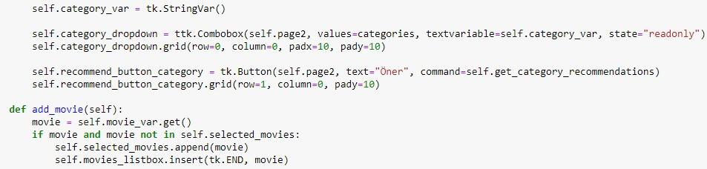
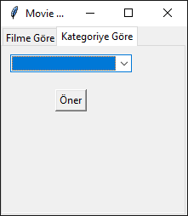
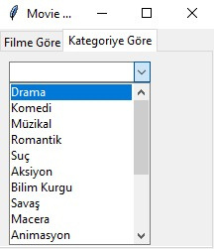

Slide 10
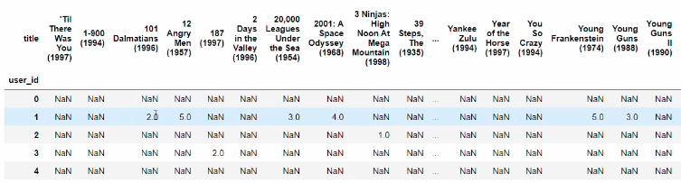

Slide 11
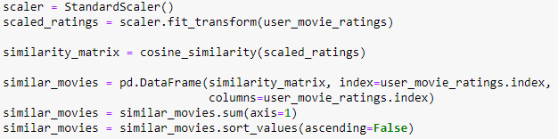
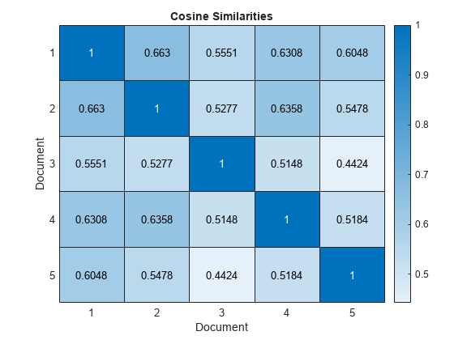

Slide 12
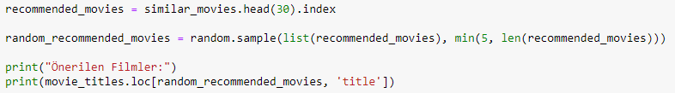
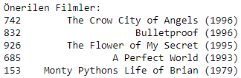

Slide 13
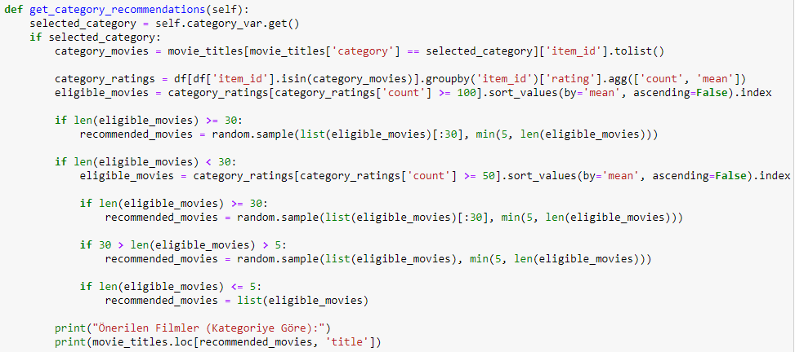
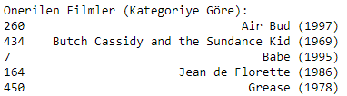

Slide 14
KAYNAKÇA
https://www.mathworks.com/help/textanalytics/ref/cosinesimilarity.html
https://www.udemy.com/course/python-ile-makine-ogrenimi/
https://medium.com/@iremcilingir/öneri-sistemleri-recommendation-systems-28a3f341c0a9
https://eneshazr.medium.com/python-ile-gui-geliştirme-örneklerle-tkinter-51ca1b82166b
https://chat.openai.com/

